Slide 1
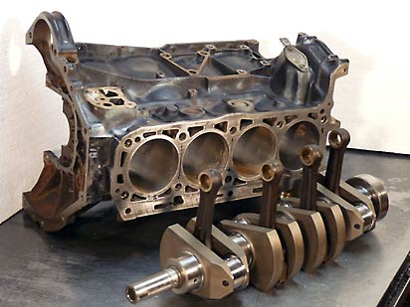
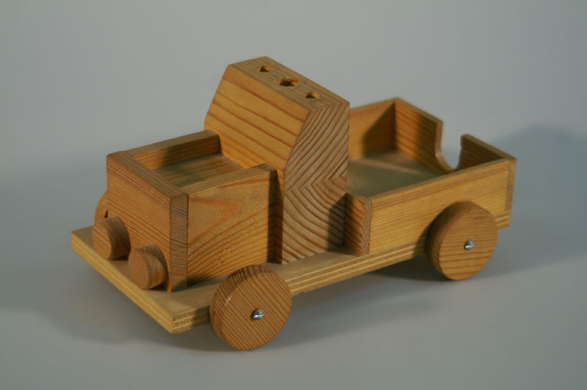


Differenzierungsberatung
Technik als Wahlpflichtfach (WP 1)
M. Milas
J. Ernst

Slide 2
Inhalte
Themen im Technikunterricht
Leistungsbewertung
Profil der Schülerin / des Schülers
Besonderheiten bei der Wahl des Fachs Technik

Slide 3
Themen im TC-Unterricht (Auszüge)
Holz, Holzwerkstoffe und Holzverarbeitung
Elektronik-Löten, Bau von Schaltungen
Kunststoffe und deren Verarbeitung
Metalle und deren Verarbeitung
Technisches Zeichnen
Verbrennungs- und Elektromotoren
Solartechnik, Umwelttechnik u. Bautechnik

Slide 4
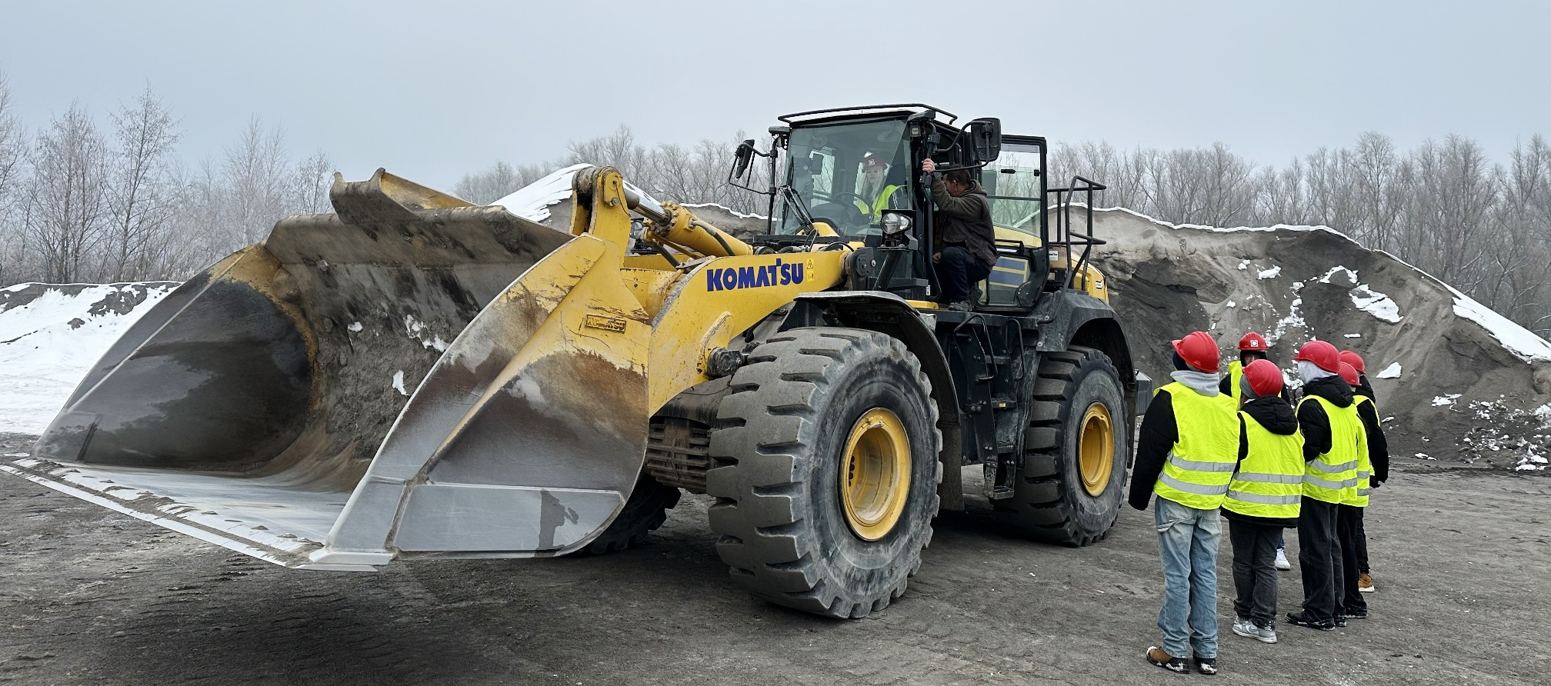
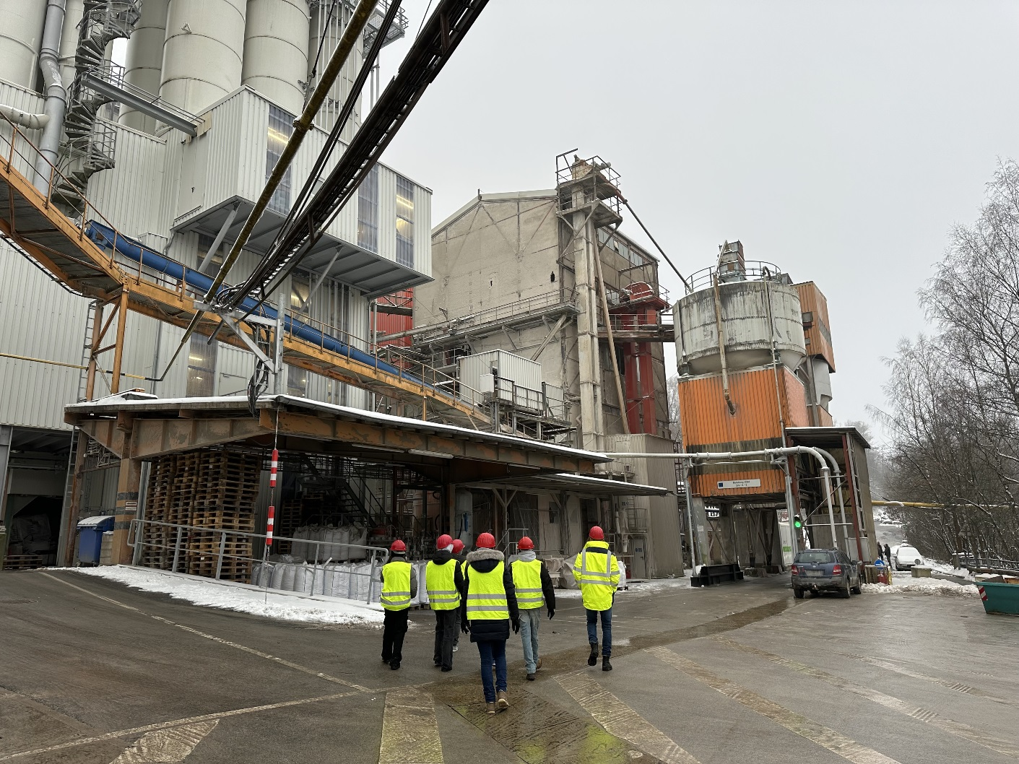
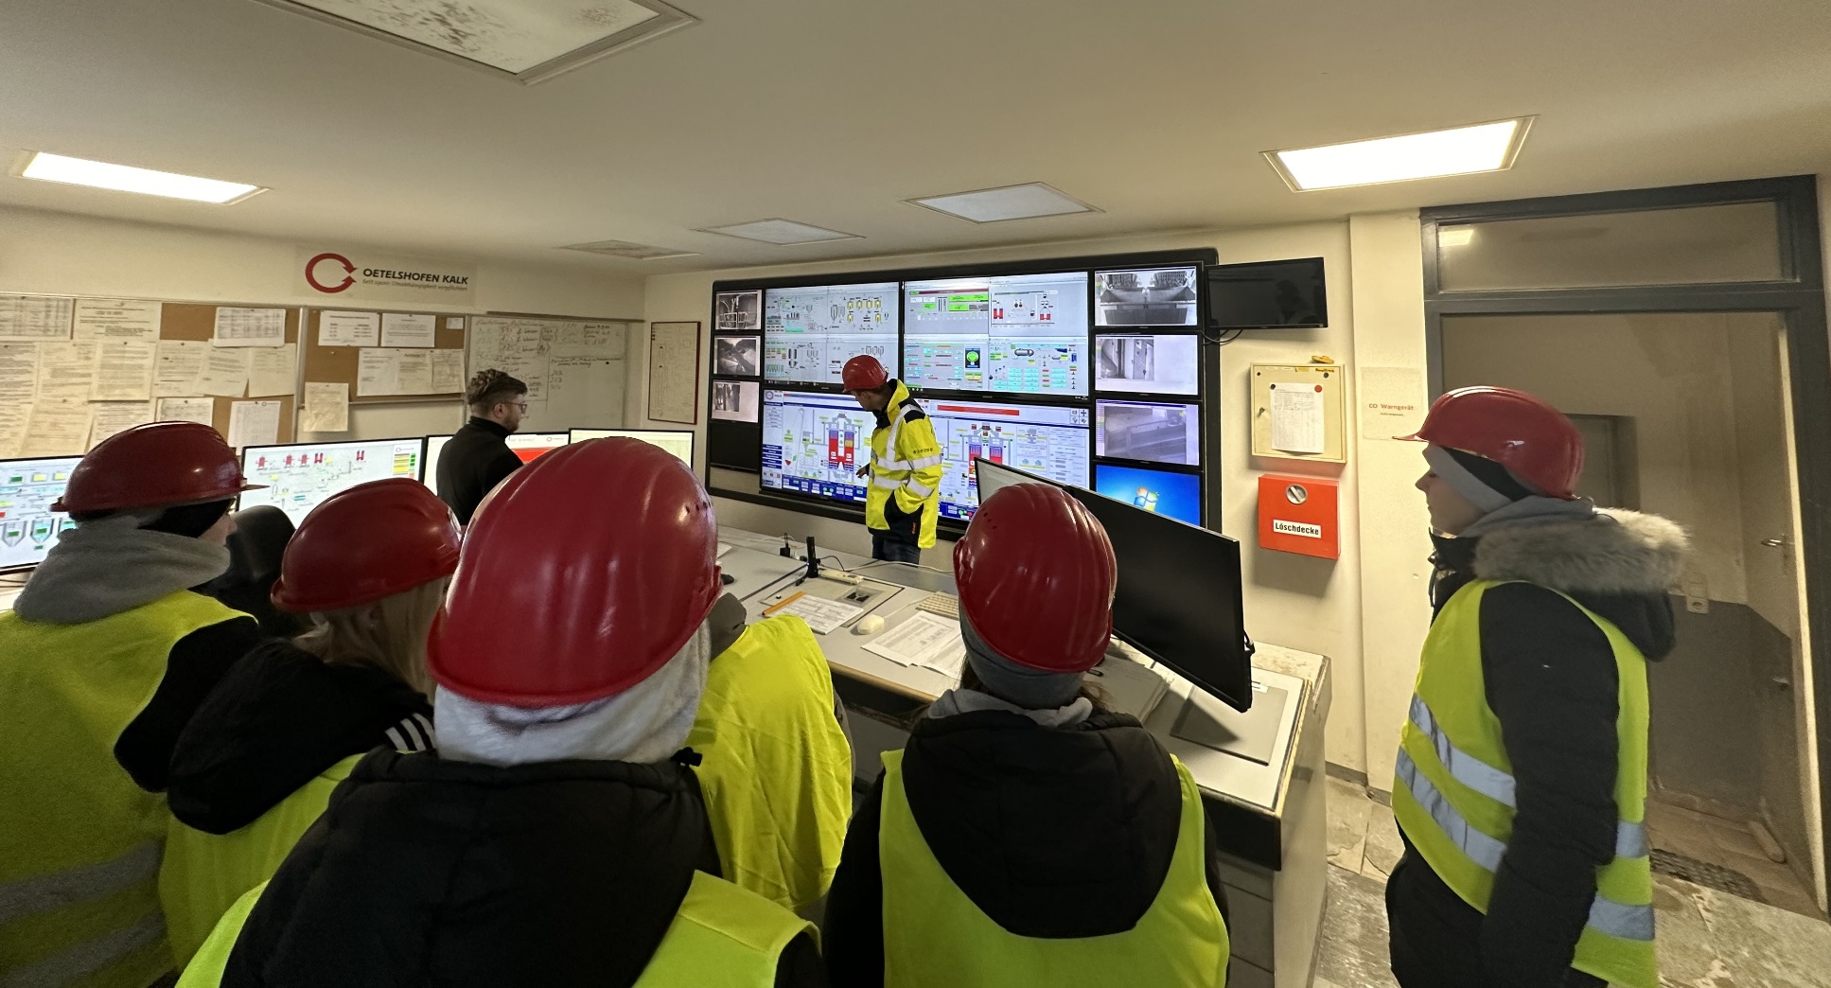
Exkursion zu den
Kalkwerken Oetelshofen in Wuppertal (Kl.8)
Werksbesichtigung
Besichtigung der Labore u. Werkstätten
Begehung der Brennöfen
Sprengung im Steinbruch

Slide 5
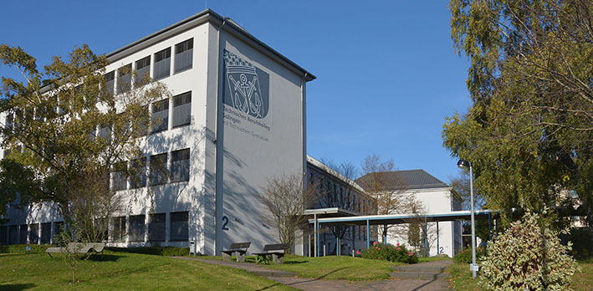
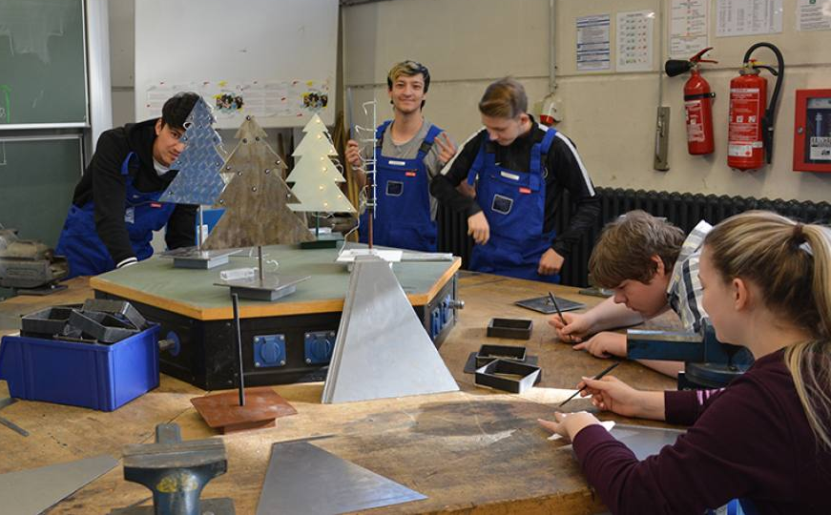
Projekttag am
Technischen Berufskolleg Solingen (TBK)
Kennenlernen verschiedener Werkstätten im Bereich Metallverarbeitung und Gestaltung (Kl. 9)

Slide 6
Leistungsbewertung (ganzes Schuljahr!)
I. Schriftliche Leistungen | Schriftliche Arbeiten | Kursarbeiten
II. Sonstige Leistungen | Praktische Arbeiten | Selbst gefertigte Werkstücke
 | Sonstige Mitarbeit (Auszug) | Einhaltung der Sicherheitsbestimmungen Sach- und fachgerechter Umgang mit Werkzeugen u. Materialien Arbeitsorganisation, zügiges Arbeiten, selbstständiges Aufräumen Teamarbeit Mündliche Mitarbeit Schriftliche Leistungsüberprüfungen

Slide 7
Profil der Schülerin / des Schülers
Gute Noten in Mathematik und Physik
Interesse an technischen Geräten/Werkzeugen
Handwerkliches Geschick und gute Feinmotorik
Vorliebe für Präzision und Ordnung
Organisationstalent, Selbstständiges Arbeiten
Beachten und Einhalten der Sicherheitsbestimmungen
Verantwortungsbewusster Umgang mit Werkzeugen
Wirtschaftlicher/sparsamer Umgang mit Material
Teamfähigkeit
Berufswunsch im Handwerk oder technischen Bereich

Slide 8
Besonderheiten bei der Wahl des Fachs Technik
Finanzieller Eigenanteil: ca. 20-30 Euro pro Schuljahr
GUVV (Gemeinde-Unfallversicherungsverband) NRW:
Beschränkung der Teilnehmerzahl aus
sicherheitstechnischen Gründen!
►►► 1 Kurs mit max. 18 SchülerInnen ◄◄◄
►►► 1 Kurs mit max. 16 SchülerInnen ◄◄◄

Slide 9
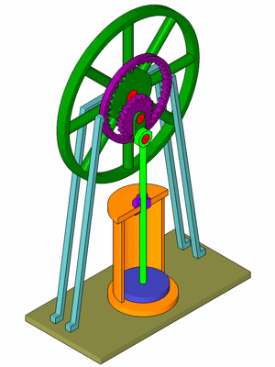
Neugierig?
Fragen?
Ansprechpartner:
Edwina Lohmann
Miriam Milas
Jennifer Ernst
Vielen Dank für Ihre Aufmerksamkeit.

